Slide 1
Periode 4 Groene Retail
24 april 2023

Slide 2
20 mrt |  | Start nieuwe periode
27 mrt |  | Keuzedelen behoefte klas 1 en 2
3 apr
10 apr | Geen les | 2e Paasdag
17 apr |  | o.a. gastles ‘duurzaamheid’
24 apr
1 mei | Geen les | Meivakantie
8 mei
15 mei | TOETS / PITCH + inleveren opdrachten

Slide 3
Onderwerpen in de komende periode Mw. T.
Fasen verkoopgesprek kennen en toepassen
Klantengedrag/ klantentypen
Consumentenbehoeften
Koopsignalen
Klachtenbeleid, - managementsysteem, conflicthantering
Serviceverlening
Online verkoop
Bestel- en levertijden

Slide 4
Conflicthantering
Een situatie met twee of meer mensen met een tegengestelde opvatting of wens. Er is een meningsverschil. Bij een conflict speelt er meer dan alleen de inhoud. Een conflict ontstaat als mensen in een meningsverschil niet meer naar elkaar luisteren en niet zomaar tot een oplossing kunnen komen. Dat komt omdat emoties en/of botsende persoonlijkheden een rol spelen. Het is dan erg lastig vriendelijk te blijven en naar de ander te blijven luisteren.

Slide 5
Retail ← → Leverancier
Retail ← → Consument
……………………………………

Slide 6
Verschillende manieren om met een conflict om te gaan

Slide 7
Welke eigenschappen moet jij bezitten?
Goed kunnen luisteren
Kunnen omgaan met emoties, kritiek en bezwaren
Vindingrijk zijn
Tactvol
Effectief vragen kunnen stellen
Stressbestendig en evenwichtig

Slide 8
Fase 1 Het aannemen van de klacht De klant komt met emotie binnen Blijf kalm en zorg voor een open houding Luister met geduld en aandacht Laat de klant zijn verhaal doen Vat samen, of laat de klant dit doen
Fase 2 De behandeling van de klacht Toon begrip en bied je verontschuldigingen aan Ontken de klacht niet Zorg voor een toegankelijke sfeer
Fase 3 Het afhandelen van de klacht Noteer wat de klant zegt Onderzoek de klacht Denk mee voor een oplossing Geef de klant een tevreden gevoel
Rustige gespreksruimte
Neem de tijd, maar laat het niet uitlopen….

Slide 9
https://www.youtube.com/watch?v=9_YVnIc8yl8

Slide 10
Conflict hanteren moet je leren
Een klachten- of conflictgesprek moet je meeluisteren met collega’s voor je zelf het gesprek met de klant aangaat….. En als stagiair altijd onder begeleiding
Wie durft?

Slide 11
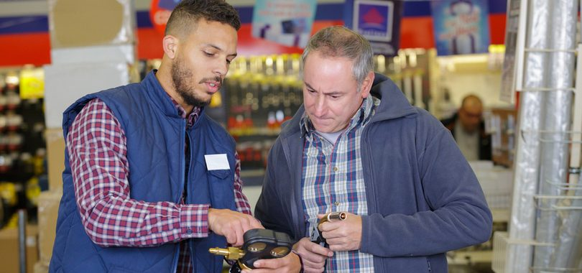
Serviceverlening

Slide 12
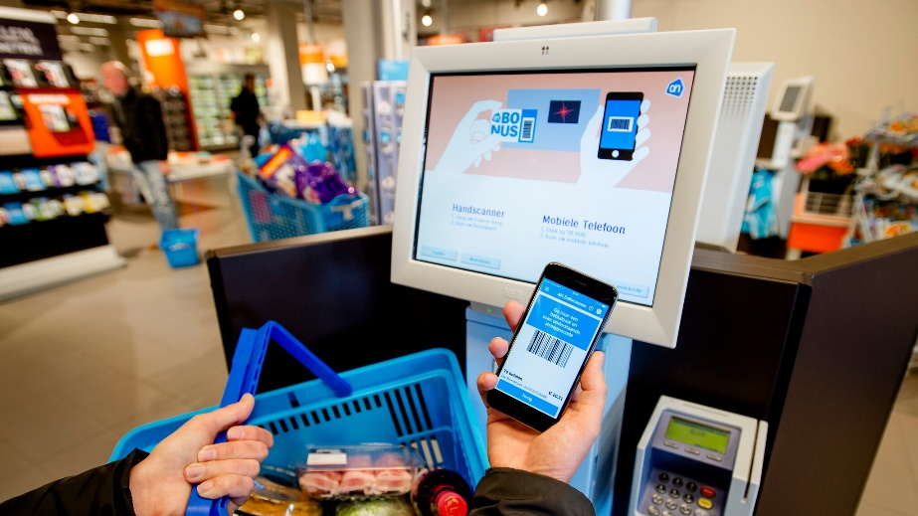
Wat is service?
Het verlenen van een dienst
Welke vormen van service ken je allemaal?

Slide 13
En klant bezoekt een winkel, pakt een artikel, rekent af, gaat naar buiten. Simpel toch?
Maar waar laat de klant zijn auto of fiets ?
En waar kan de klant informatie krijgen ?
Op welke afdeling moet de klant zijn ?
Hoe moet er met het artikel worden omgegaan ?
Wat als het artikel niet bevalt of goed functioneert ?

Slide 14
Bij het verlenen van service houd je rekening met de wensen en behoeften van de klant
Het doel van service is:
Klantenbinding
Continuïteit
Positionering t.o.v. concurrenten
De huidige klant verwacht service, automatische deuren, wagentje, etc.
Wil jij je winkel laten onderscheiden van een ander, dan zoek je andere vormen van service.

Slide 15
Maar, service kost wel geld…..
De hoeveelheid service en de manier waarop je service verleent hangt af van:
De winkelformule (op welke doelgroep richt jij je)
Het verkoopsysteem (bediening of zelfbediening)
De organisatie (wel of geen keten)

Slide 16
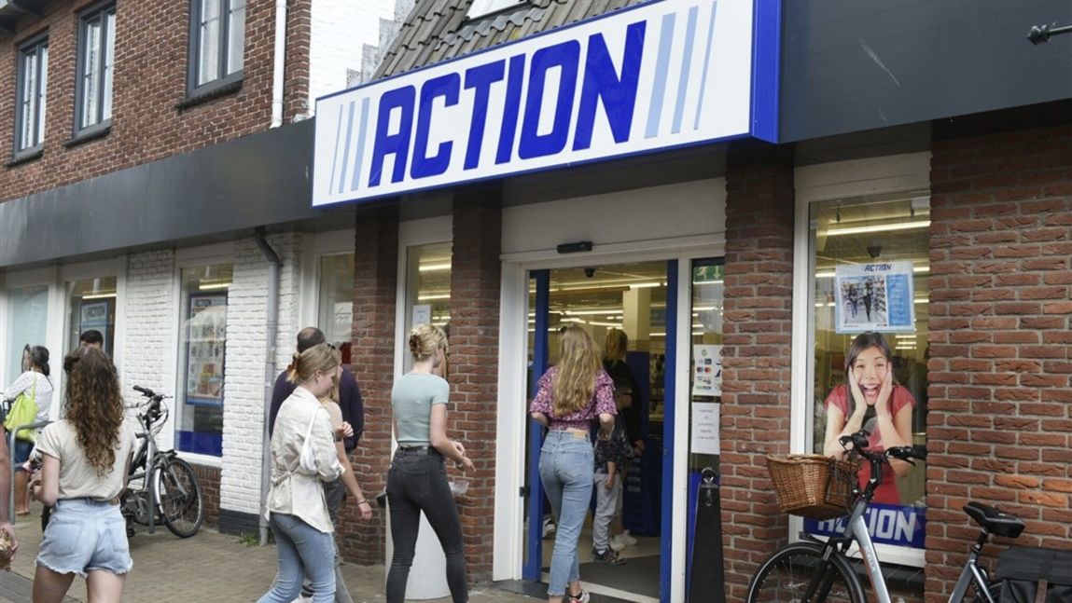

Slide 17
Opdracht in 2-tallen
Bekijk welke vormen van service deze warenhuizen bieden
Wat zijn de overeenkomsten en verschillen?
Service kost geld….. Welke conclusie kun je verbinden aan de kosten de en de 3 bedrijven op de vorige dia?

Slide 18
Wanneer verleen je service?
Pre-salesservice
Website, folders
Salesservice
Tijdens de verkoop
Ondersteun de klant bij de aanschaf
After-salesservice
Bezorgen, installeren
Ruilen
Reparatieservice

Slide 19
Welke vormen van service biedt jouw leerbedrijf?

Slide 20
Oppotten – advies – ruilen – op zicht meenemen – advies aan huis – bezorgen -

